Slide 1
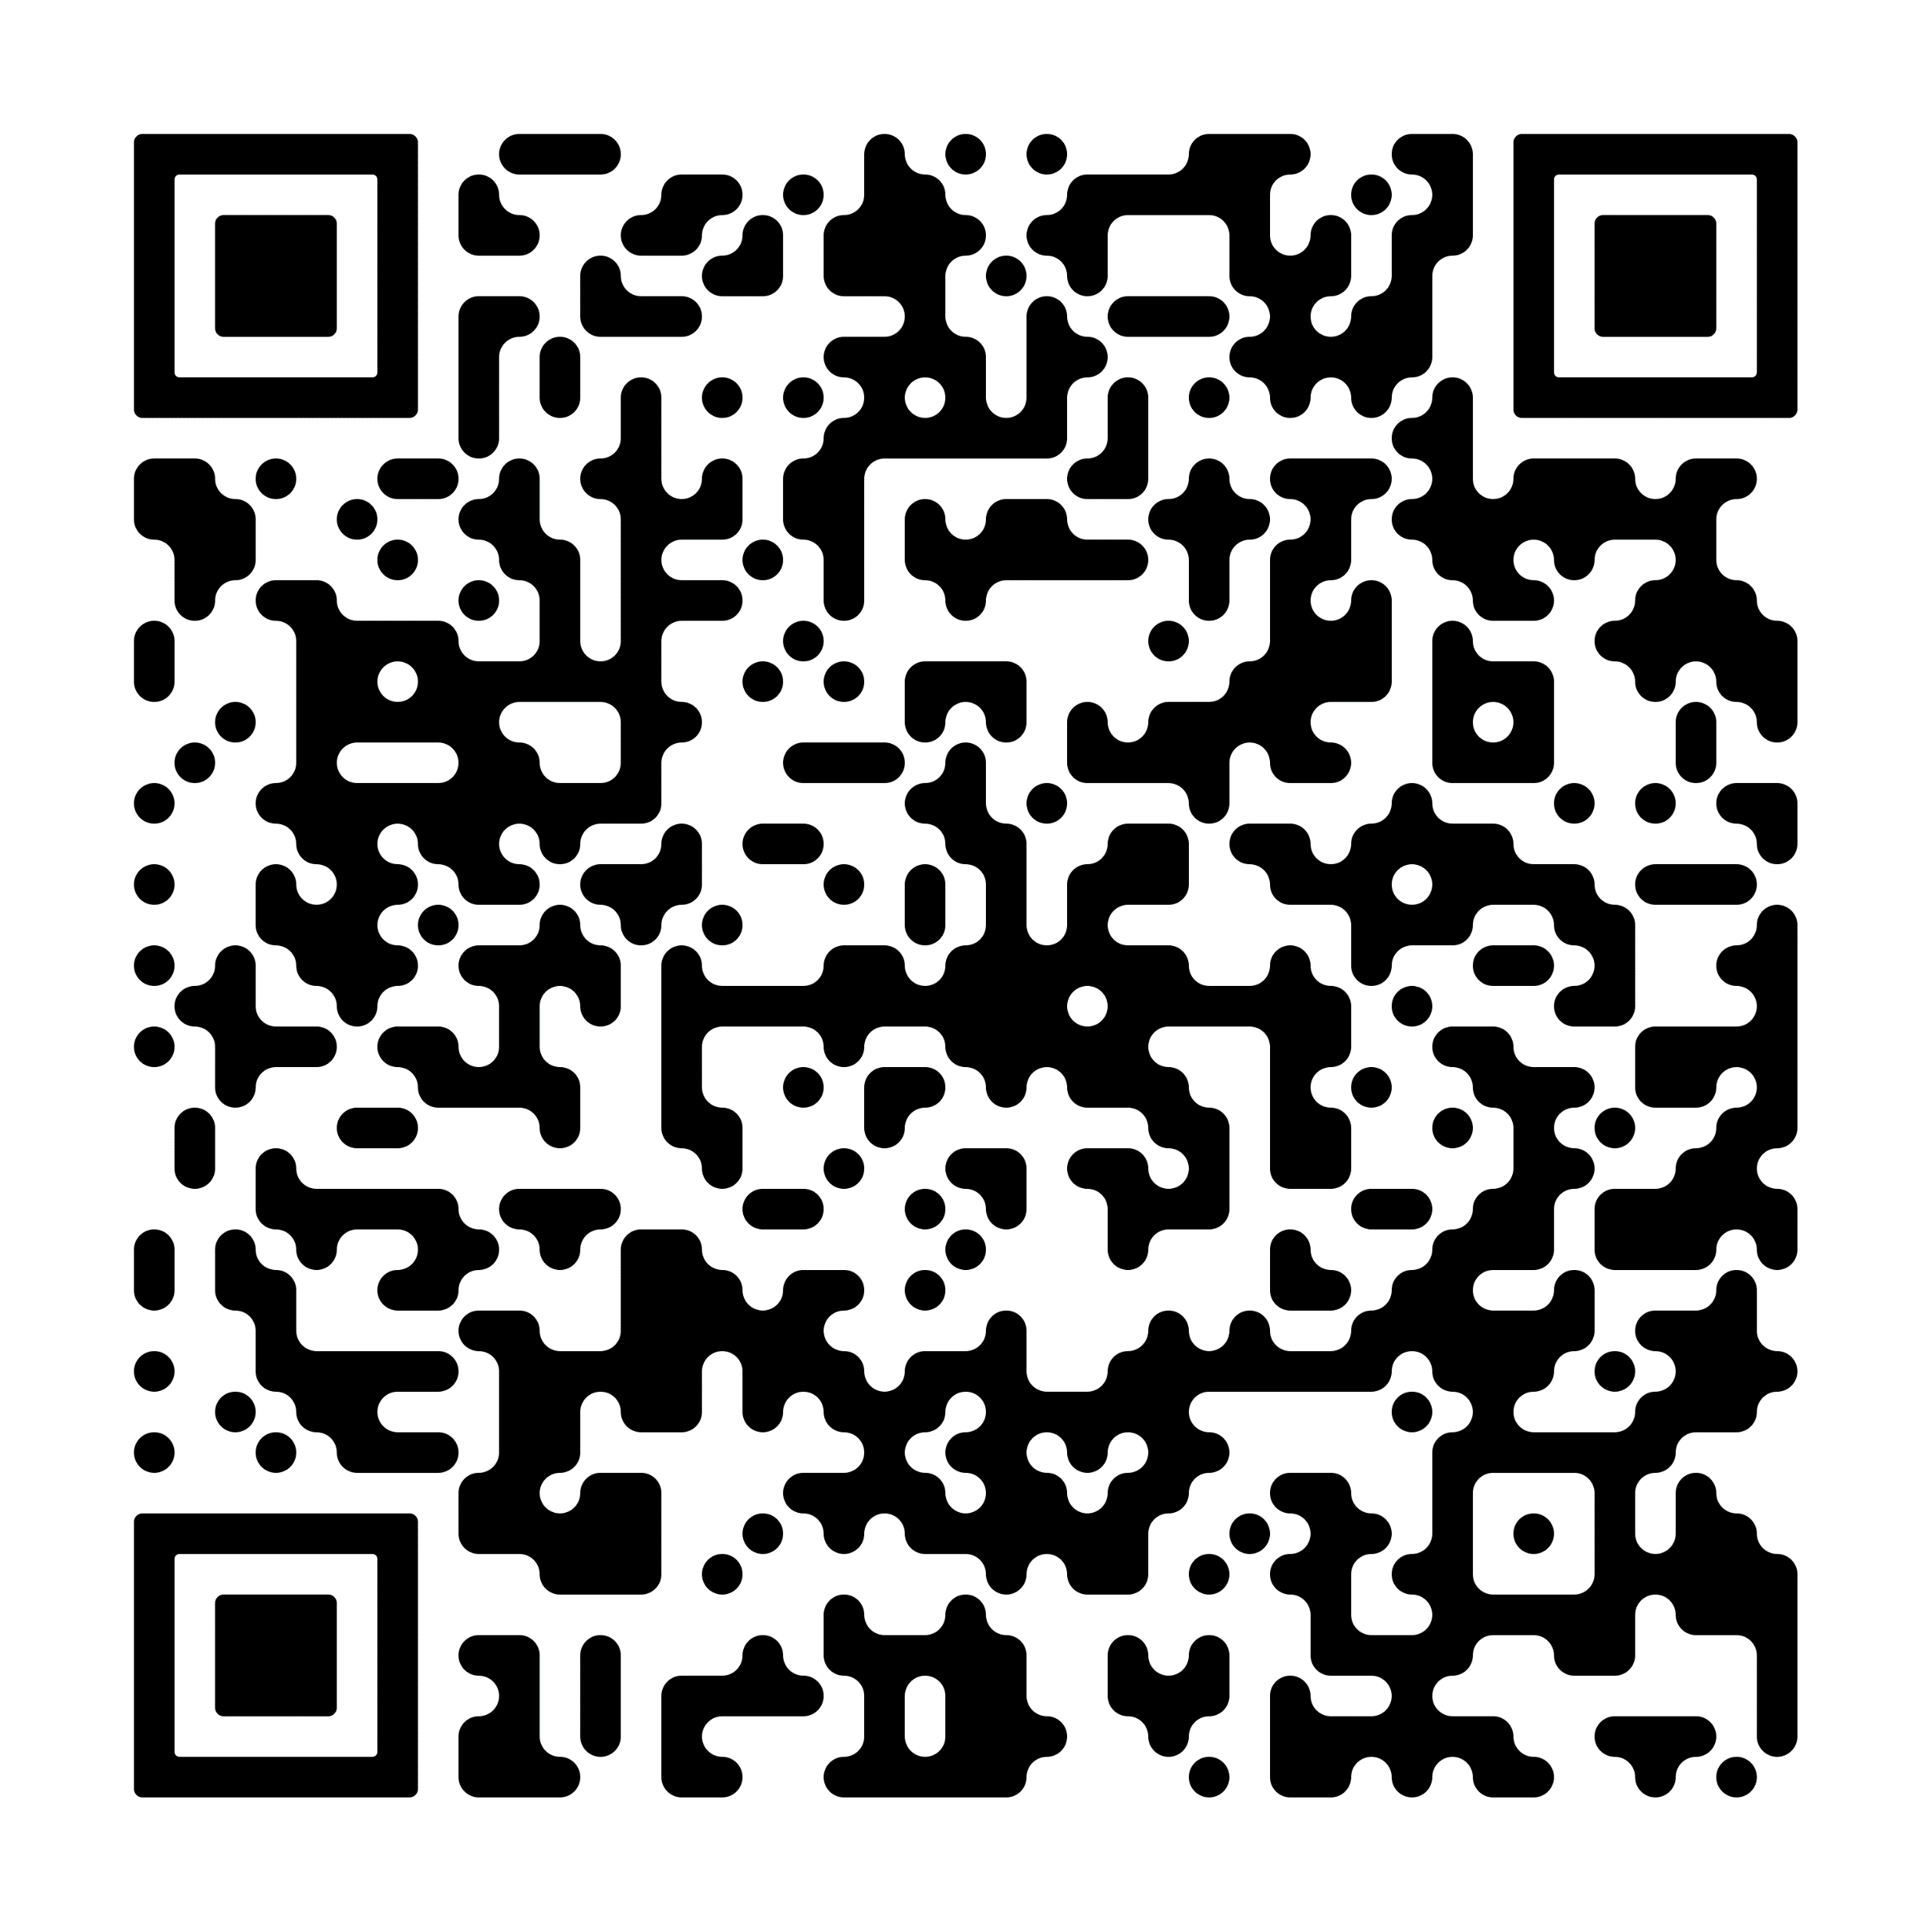
Методы моделирования
Презентация к лекционному курсу
Преподаватель: Шамшев Анатолий Борисович
Блог: anshamshev.wordpress.com
Telegram: https://t.me/Shamshev_AnB
Github: https://github.com/AnShamshev/Modeling-Methods

Slide 2
Структура курса
Введение в моделирование
Основные подходы и схемы
Лекция 3
Лекция 4
Лекция 5
Лекция 6
Лекция 7
Лекция 8

Slide 3
Система баллов по предмету
Лекции – 8 лекций, опросы по 2 балла каждый – итого 16 баллов
Практические работы – 5 работ по 3 балла каждая (2 балла – задание, 1 балл – ответ на вопрос) – итого 15 баллов
РГР – 9 баллов
Экзамен
Автомат:
«отлично» - 37-40 баллов
«хорошо» - 32- 36 баллов
«удовлетворительно» - 28 – 31 балл

Slide 4
Литература
Каталевский, Д.Ю. Основы имитационного моделирования и системного анализа в управлении: учебное пособие; 2-е изд., перераб. и доп. / Д.Ю. Каталевский. — М.: Издательский дом «Дело» РАНХиГС, 2015. — 496 с.
Куприяшкин, А.Г. Основы моделирования систем [Текст]: учеб. пособие / А.Г. Куприяшкин; Норильский индустр. ин-т. – Норильск: НИИ, 2015. – 135 с.
Григорьев, Илья AnyLogic за три дня [Текст]: практич. пособие / И. Григорьев; Компания AnyLogic. – 2016. - 202 с. URL: http://www.anylogic.ru/free-simulation-book-and-modeling-tutorials
Элиезер Юдковский. Гарри Поттер и методы рационального мышления

Slide 5
Лекция 1. Введение в моделирование
Модель и моделирование, сложность систем
Подобие модели объекту, свойства модели, верификация и валидация
Принципы моделирования и имитационные модели

Slide 6
Немного из английского
Modeling – моделирование в самом разнообразном смысле. Набор линий и кружочков, бросание иголки в круг – тоже моделирование
Simulation – симуляция, имитация – воспроизведение поведения, обычно во времени. Может применяться к аналитическим моделям (например, метод Монте-Карло)
Simulation Modeling – имитационное моделирование. Имитация поведения системы во времени с целью определения её параметров и/или подтверждения гипотез.

Slide 7
Модель и моделирование
Термин «Модель» (от лат. modelium) означает «мера», «способ», «сходство с какой–то вещью», широко используется и имеет множество смыслов
Моделирование – процесс отражения свойств одного объекта (оригинала) в другом объекте (модели). В основе моделирования – процедура формализации (т.е. перевод свойств объекта на язык понятий предметной области, часто алгоритмов и математики)
Модель – это объект или описание объекта, системы для замещения (при определенных условиях, предположениях, гипотезах) одной системы (т. е. оригинала) другой системой для лучшего изучения оригинала или воспроизведения каких-либо его свойств

Slide 8
Моделирование

Slide 9
Сложность систем (системный подход в моделировании)
Топологическая сложность определяется числом элементов и связей
Функциональная сложность характеризуется процессами (поведением) системы и ее элементов
По этим признакам можно найти положение данного объекта в иерархии систем (вплоть до мировой) и сформировать предметную область моделирования

Slide 10
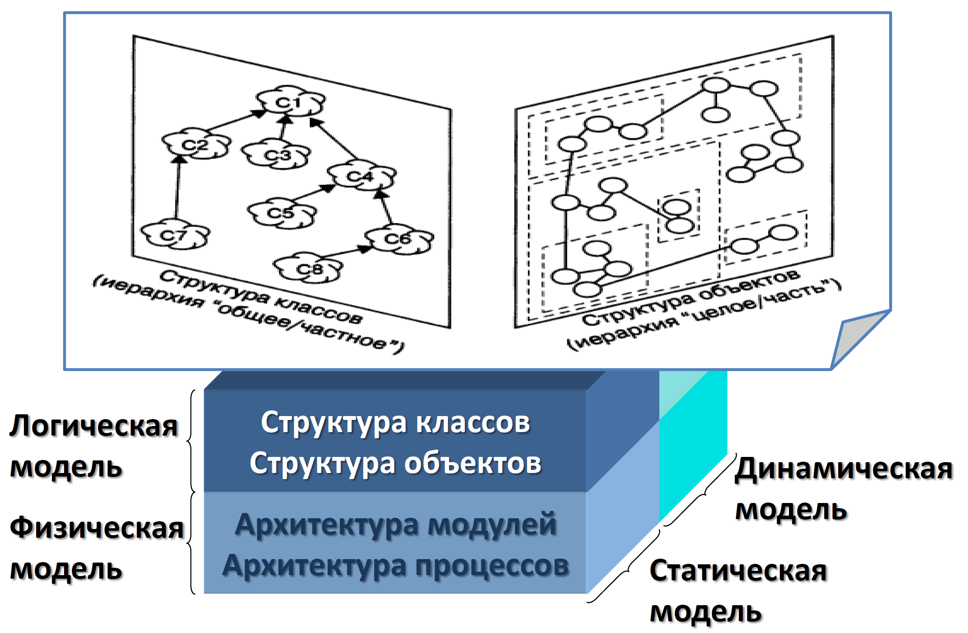
Объектно-ориентированная модель

Slide 11
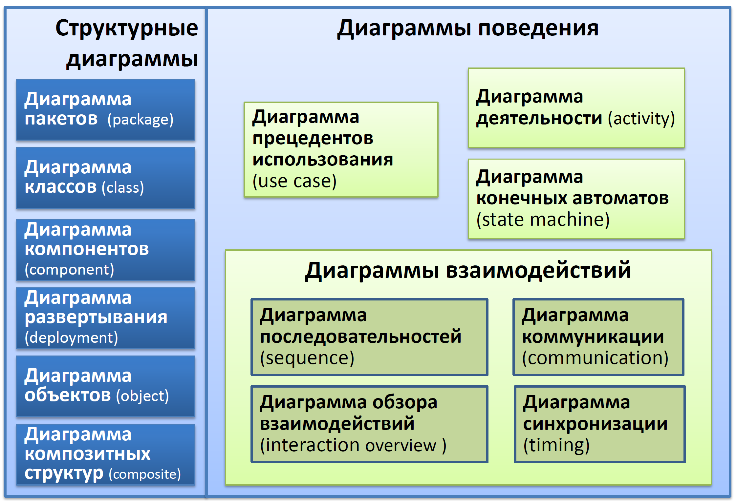
Диаграммы UML

Slide 12
Решение проблем при помощи моделей

Slide 13
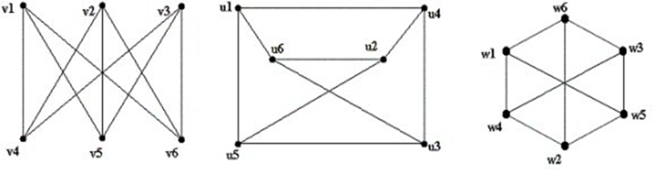
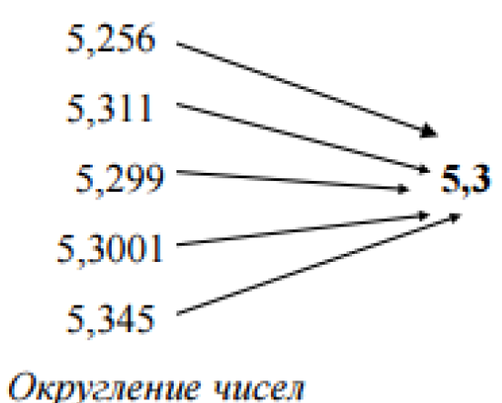
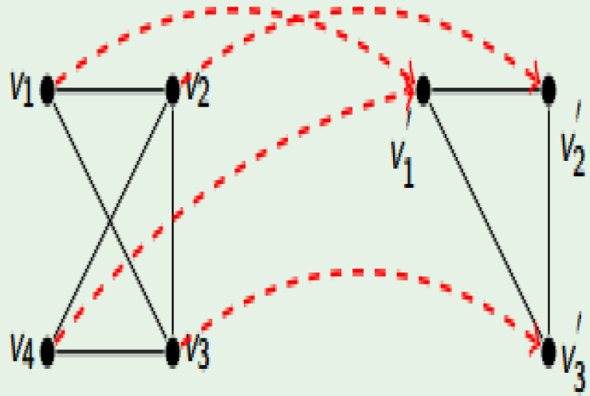
Подобие модели объекту
Изоморфизм (от греч. isos – равный и morphe – форма) - Две системы называются изоморфными, если между ними существует взаимно-однозначное соответствие: каждому элементу одной системы соответствует элемент другой и наоборот
Гомоморфизм (от греч. homoios – подобный ) - Две системы называются гомоморфными, если между ними существует однозначное соответствие: каждому элементу одной системы соответствует элемент другой, но не наоборот

Slide 14
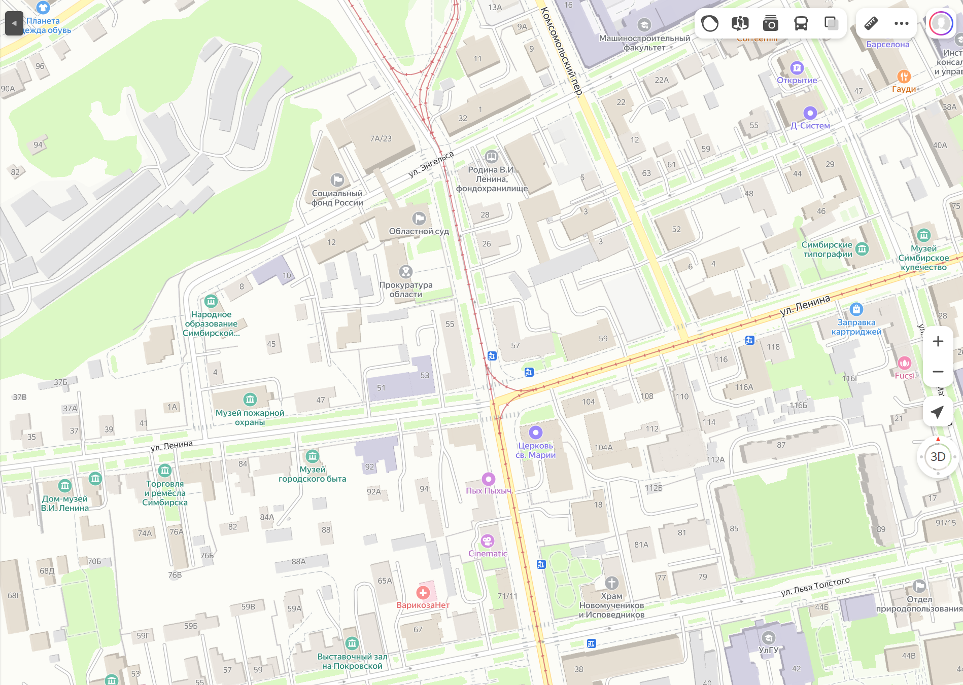
Три вида подобия
Прямое (масштабирование)
Косвенное (математическая аналогия)
Условное (подобие по соглашению)

Slide 15
Адекватность модели
Адекватность (от лат. adaequatus – приравненный) – это степень соответствия результатов, полученных по разработанной модели, данным эксперимента или тестовой задачи
Точность модели считается удовлетворительной в
10-15 % для приблизительных расчетов
1-2 % для управления и контроля

Slide 16
Верификация и валидация
Верификация – проверка достоверности модели, при которой определяется, правильно ли концептуальная модель (модельные допущения) преобразованы в компьютерную программу или иную форму модели
Валидация – это процесс определения, является ли модель точным представлением системы для конкретных целей исследования
Определяющим в этих процедурах является положение: «модель и ее результаты достоверны, если … (например) руководители проекта признают их правильными»

Slide 17
Свойства модели
Конечность - только лишь конечное число отношений оригинала отображается в модели
Упрощённость - модель отображает только существенные стороны объекта
Приблизительность - действительность отображается моделью грубо или приблизительно
Адекватность - модель успешно описывает моделируемую систему
Информативность - модель должна содержать достаточную информацию о системе в рамках гипотез, принятых при построении модели
не все
не все

Slide 18
Принципы моделирования, 1/2
Принцип адекватности - учет наиболее существенных сторон исследуемого объекта и отражение его свойств с приемлемой точностью
Принцип простоты и экономичности - модель должна быть достаточно простой, чтобы ее использование было эффективно и выгодно, и не должна быть более сложной, чем это требуется для исследователя
Принцип информационной достаточности - при полном отсутствии информации об объекте построить модель невозможно, при наличии полной информации моделирование лишено смысла, существует уровень информационной достаточности, на базе которого может быть построена модель
Принцип осуществимости - обеспечение достижения поставленной цели исследования за конечное время

Slide 19
Принципы моделирования, 2/2
Принцип множественности и единства моделей - Любая конкретная модель отражает лишь некоторые стороны реальной системы. Для полного исследования необходимо построить ряд моделей, отражающих наиболее существенные стороны исследуемого процесса и имеющих что–то общее. Каждая последующая модель должна дополнять и уточнять предыдущую
Принцип системности - Исследуемая система представима в виде совокупности взаимодействующих друг с другом подсистем, которые моделируются стандартными математическими методами. При этом свойства системы не являются суммой свойств ее элементов
Принцип параметризации - Некоторые подсистемы моделируемой системы могут быть охарактеризованы единственным параметром (вектором, матрицей, графиком, формулой)

Slide 21
Зачем нужно моделирование?
Не избежать использования моделей при принятии решений. Даже если не будут использоваться имитационные, физические, математические модели, неизбежно использование ментальных моделей – опыт, логика, знание, интуиция. Можно ли полностью положиться на них?
Вопрос об использовании моделей даже не стоит – задача состоит в использовании модели, наилучшей с точки зрения решаемой проблемы, несмотря на ограничения этой модели (а они неизбежны)

Slide 22
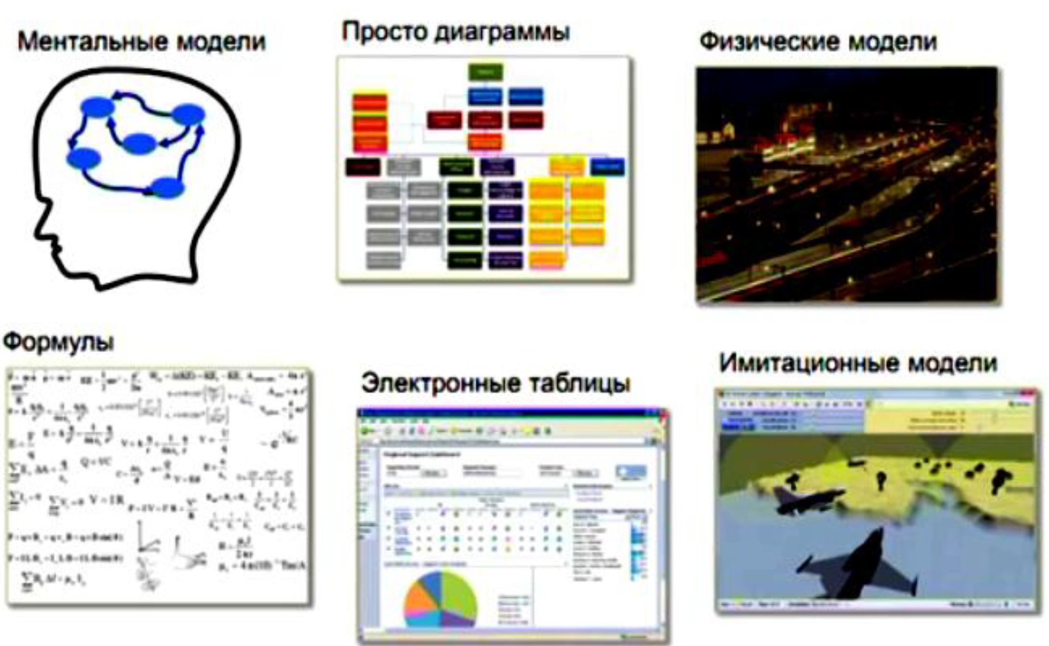
Какие бывают модели?

Slide 23
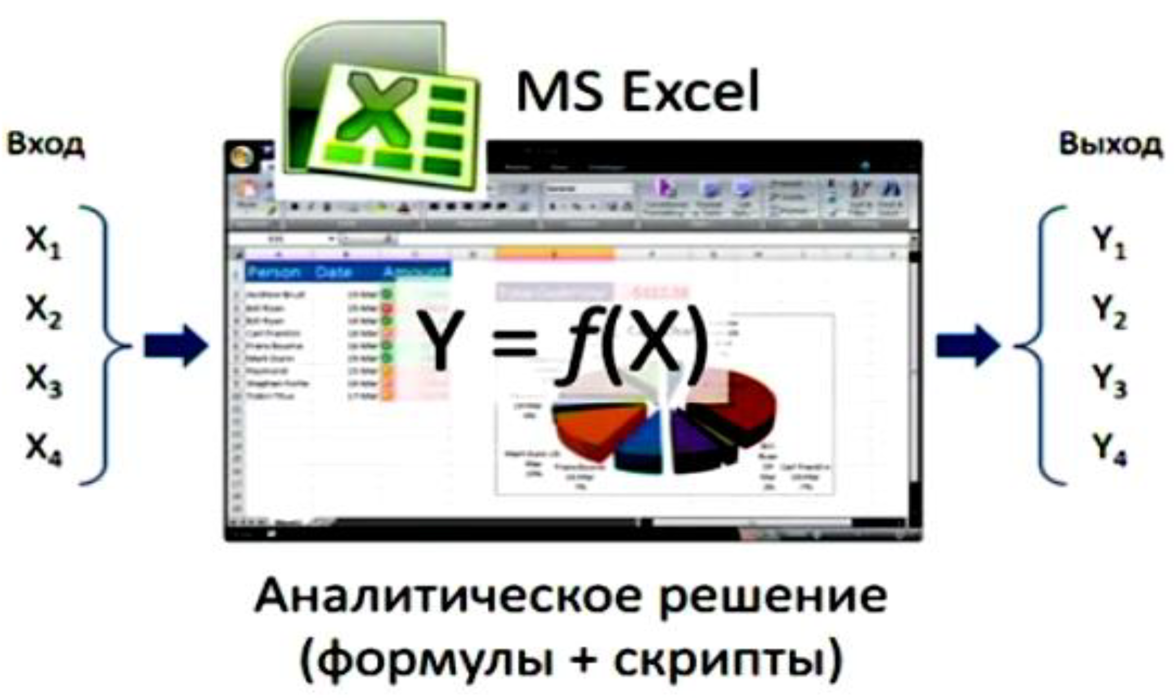
Самый популярный инструмент, 1/2

Slide 24
Самый популярный инструмент 2/2
Аналитическое решение можно найти, если:
Параметров обозримое количество
Поведение системы линейное
Зависимости понятны, ментальную модель построить можно
Но что если это не так?
Параметров много
Они нелинейные и/или связаны неочевидными зависимостями
Поведение антиинтуитивное
Присутствует неопределённость (например, система стохастическая)

Slide 25
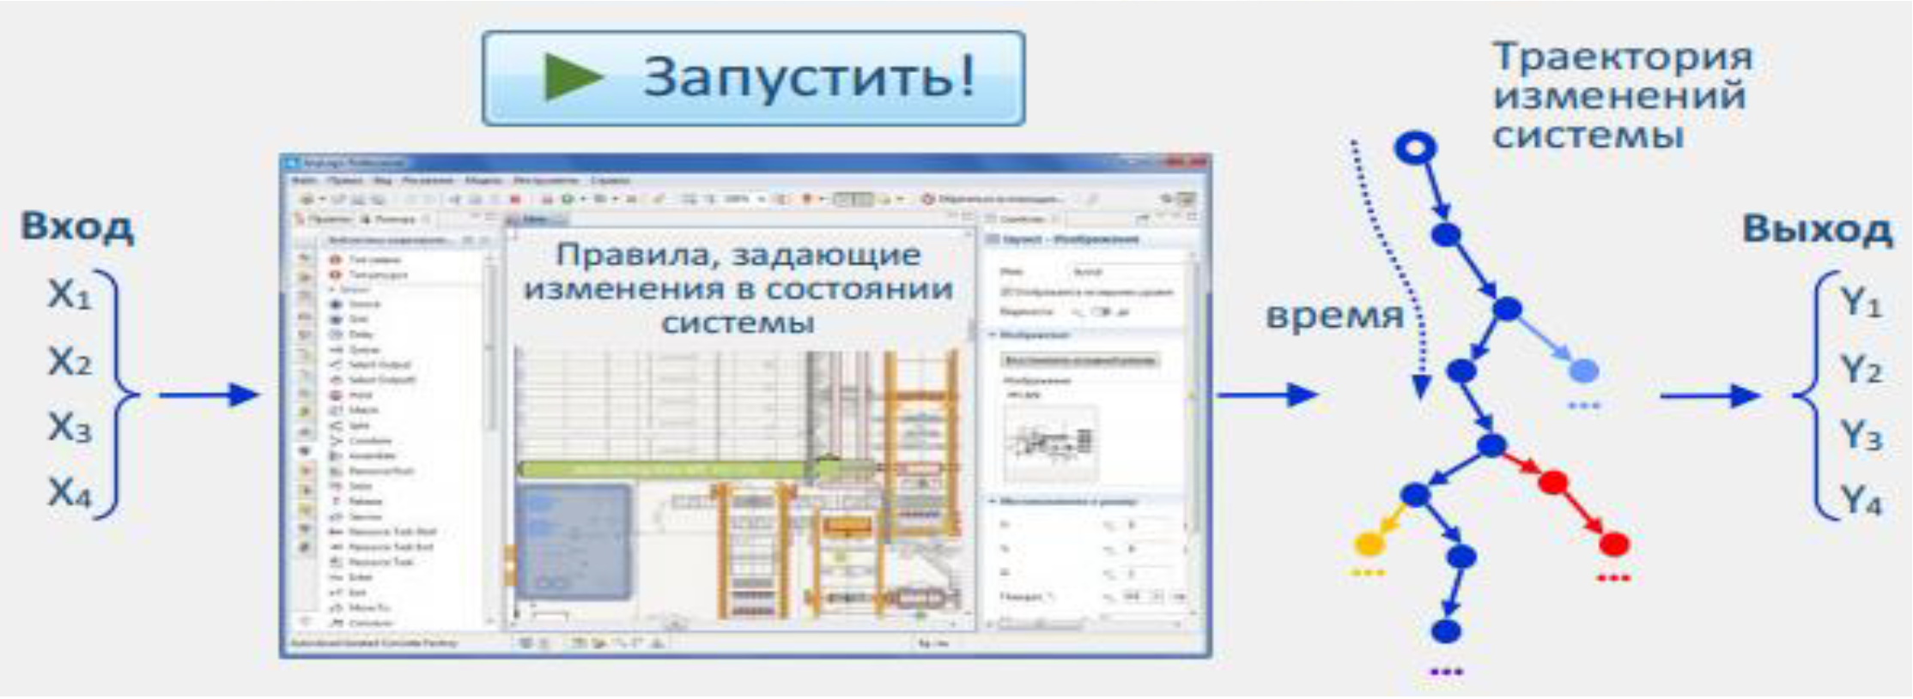
Имитационная модель
Это «выполняемая» модель – набор правил, позволяющих построить состояние системы в следующий момент времени на основе информации о текущем состоянии системы
Модель строит «траекторию» системы во времени. Выходы наблюдаются по мере продвижения

Slide 26
Плюсы имитации
Любая величина доступна для измерения в любое время, если она не находится ниже уровня абстракции
Возможность наглядно увидеть динамику системы. Имитационная модель обладает графическим интерфейсом и в этом смысле по убедительности существенно превосходит инструменты аналитики, которые часто представляют собой чёрные ящики

Slide 27
Резюмируя вышесказанное (последний слайд)
Моделирование – это ограниченное целями исследователя и прочими условиями и допущениями отражение действительности для решения проблем в мире без риска (модельном мире)
Модель – это представление объекта реальности в рамках определенных границ (с точки зрения отдельных, выделенных свойств, характеристик объекта реальности)
Объекты реальности описываются как системы с учетом их топологической (элементы + связи) и функциональной (состояния + переходы) сложности
Подобие модели с реальностью может быть выражено прямо, косвенно или условно на базе отношений изо- и гомоморфизма
Одним из существенных свойств и принципов построения модели является ее адекватность, которая выявляется с помощью процедур верификации и валидации

Slide 28
Использованные источники
1. Имитационное моделирование для бизнеса. Часть 1. // YouTube.ru [сайт] : Канал The AnyLogic Company. Опубликовано: 14 мар. 2012 г. URL: https://www.youtube.com/watch?v=yB2U37qWPBY
2.Имитационное моделирование для бизнеса. Часть 2. // YouTube.ru [сайт] : Канал The AnyLogic Company. Опубликовано: 14 мар. 2012 г. URL: https://www.youtube.com/watch?v=xaclJMqSZRI
3.Каталевский, Д.Ю. Основы имитационного моделирования и системного анализа в управлении: учебное пособие; 2-е изд., перераб. и доп. / Д.Ю. Каталевский. — М.: Издательский дом «Дело» РАНХиГС, 2015. — 496 с.
4. Куприяшкин, А.Г. Основы моделирования систем [Текст]: учеб. пособие / А.Г. Куприяшкин; Норильский индустр. ин-т. – Норильск: НИИ, 2015. – 135 с.
6.Национальное общество имитационного моделирования. Некоммерческое партнерство. [сайт]: URL: http://simulation.su/ru.html

